Slide 1

МЕНІҢ ҚАЗАҚСТАНЫМ
ЕРЕЖЕСІ:
ЕЛІМІЗ ТУРАЛЫ ЖҰМБАҚ МӘЛІМЕТТЕР БЕРІЛЕДІ, СИПАТТАМАСЫ АРҚЫЛЫ ЖАСЫРЫЛҒАН НЫСАНДЫ ТЕЗ ЖӘНЕ ДҰРЫС ТАБУ ҚАЖЕТ

Slide 2
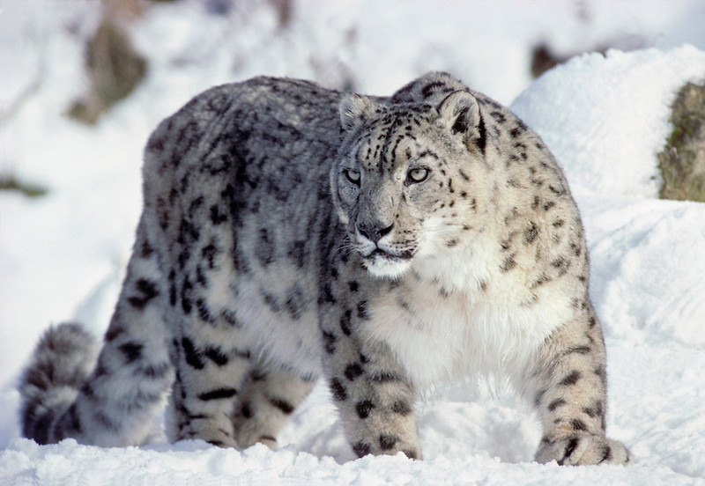

ҚАР БАРЫСЫ
Қазақ халқы мысық тұқымдасына жататын бұл жануардың тектілігін, ептілігін, батылдығы мен айлакерлігін пір тұтқан. Басын мәңгі қар басқан биік тауларда мекендейді. Дәстүрлі жыл санауымызда кездесетін жануар Алматы қаласының таңбасы саналады.
УАҚЫТ

Slide 3
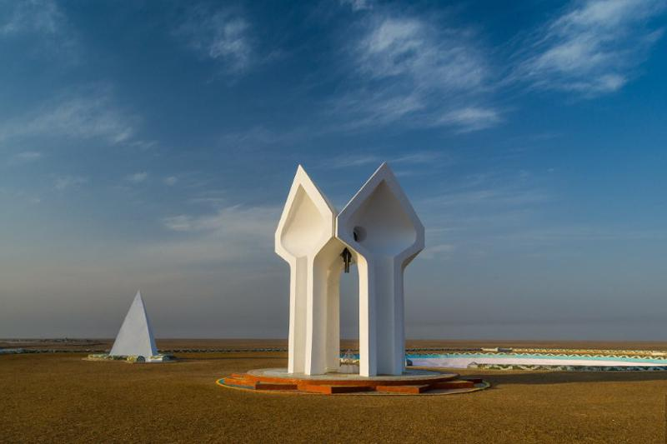
Бұл ескерткіштің биіктігі 8 метр, 4 тік стелладан тұрады. Қобыз бейнесіндегі әр стелла көкжиектің төрт тұсына қарап тұр. Жел соққанда қобыз сарынымен үндес дыбыс шығаратын ескерткіш қай өзеннің бойында және қалай аталады?
ҚОРҚЫТ АТА КЕСЕНЕСІ
УАҚЫТ

Slide 4
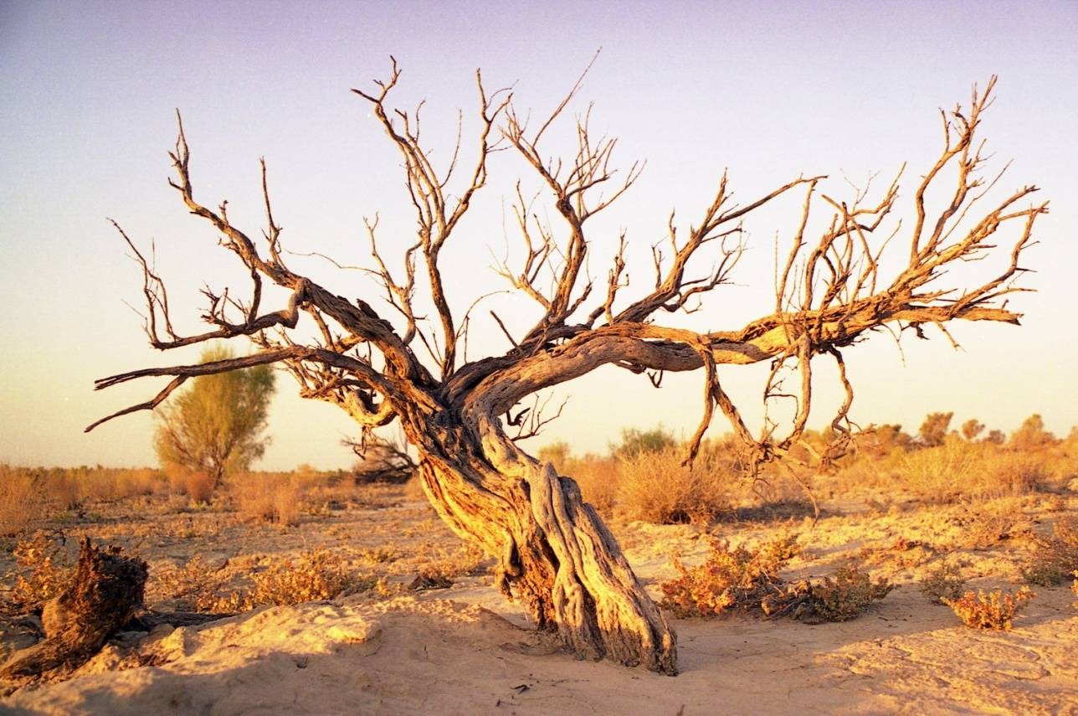
СЕКСЕУІЛ
Діңі мен бұтақтары бұраң-бұраң болып келетін, құмды жерлерде тамырын 15 метр тереңге жіберіп өсетін, морт сынғыш, отқа жанғыш және қызуын ұзақ уақыт бойы сақтайтын өсімдік
УАҚЫТ

Slide 5
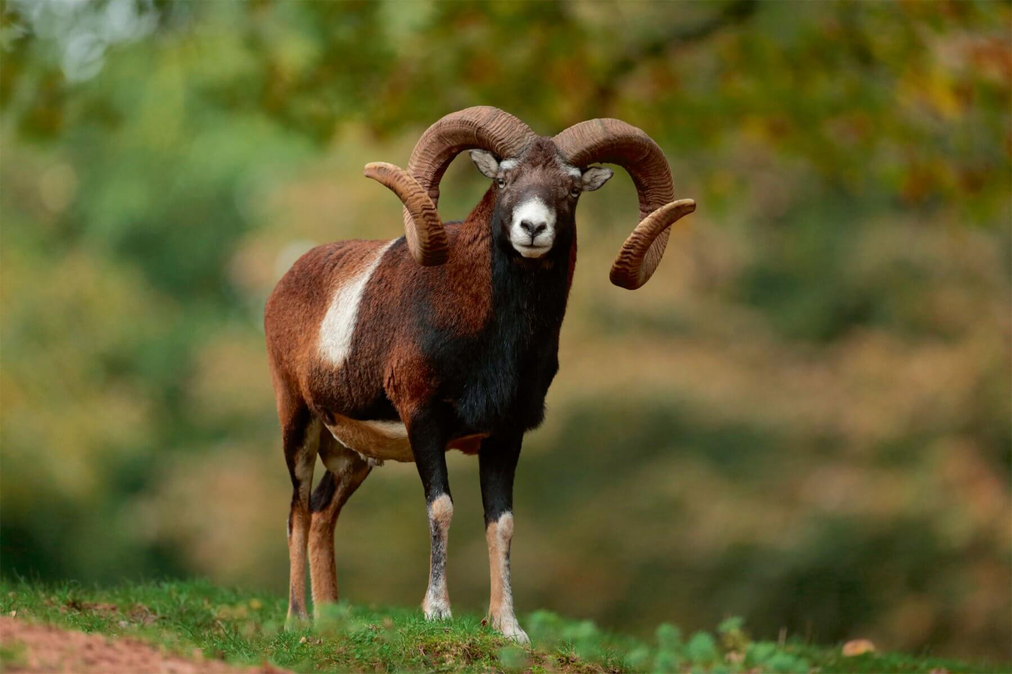
Қарынжарық ойысы мен Үстірттің басты бөлігін алып жатқан қорықтың ең басты қорғауға алынған жануары. Құлжаларының мүйізі имектелген және жалы болады. Қазақстанның «Қызыл Кітабына» енген
ҮСТІРТ МУФЛОНЫ
УАҚЫТ

Slide 6
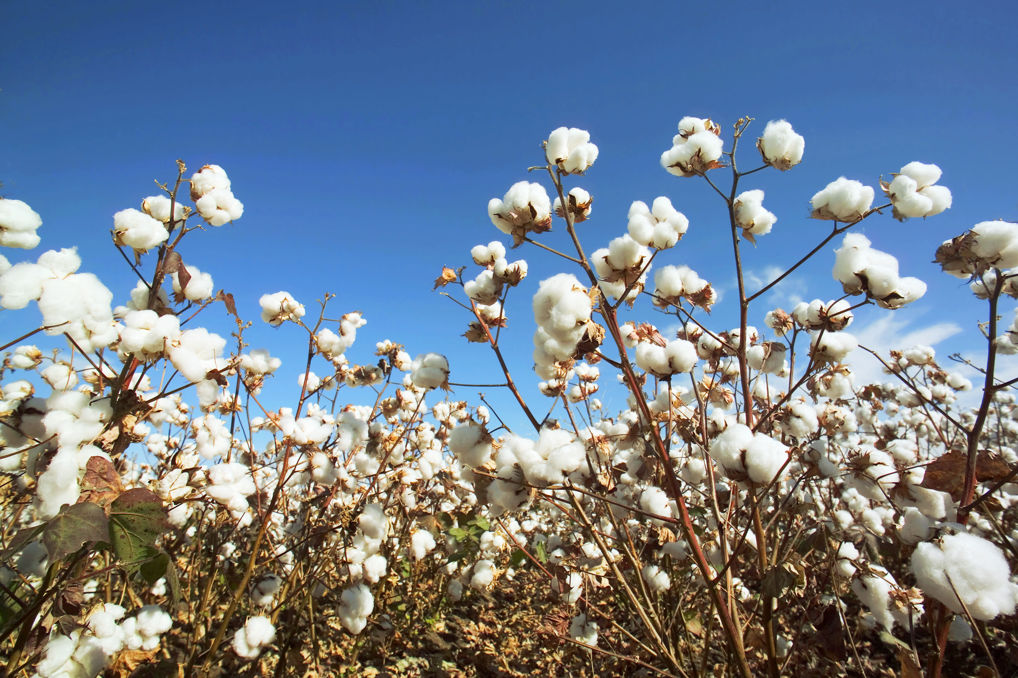
МАҚТА
Бұл өсімдік жарықты, жылу мен ылғалдылықты көп қажет етеді. Елімізде Сырдария және Арыс өзендерінің сұр топырақты аңғарларында өсіріледі. Бағалы талшық, тұқымынан май алынады
УАҚЫТ

Slide 7
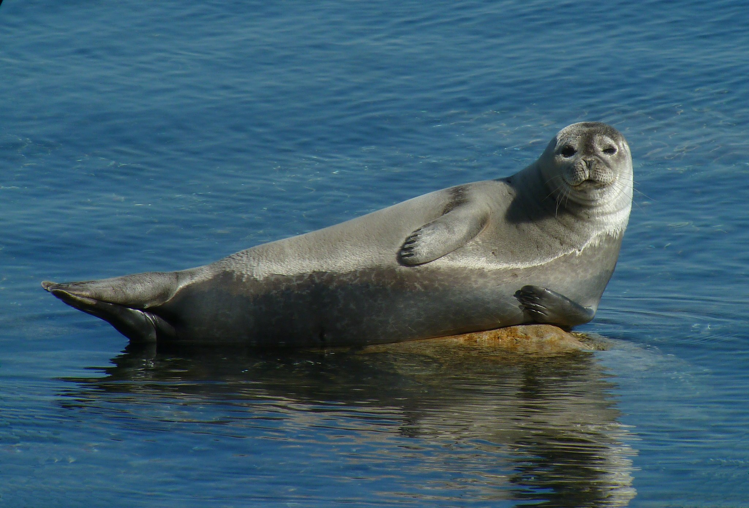
ИТБАЛЫҚ
Әлемдегі ең үлкен көлдің бір кездері теңізбен жалғасып жатқан деген жорамалына негіз болатын бұл тіршілік иесі ескекаяқты сүтқоректі аң. Төлін қазақтар «Ақүрпек» деп атайды. Терісі мен майы бағалы болғандықтан медицинада, парфюмерияда, тері өңдеу саласында қолданылады
УАҚЫТ

Slide 8
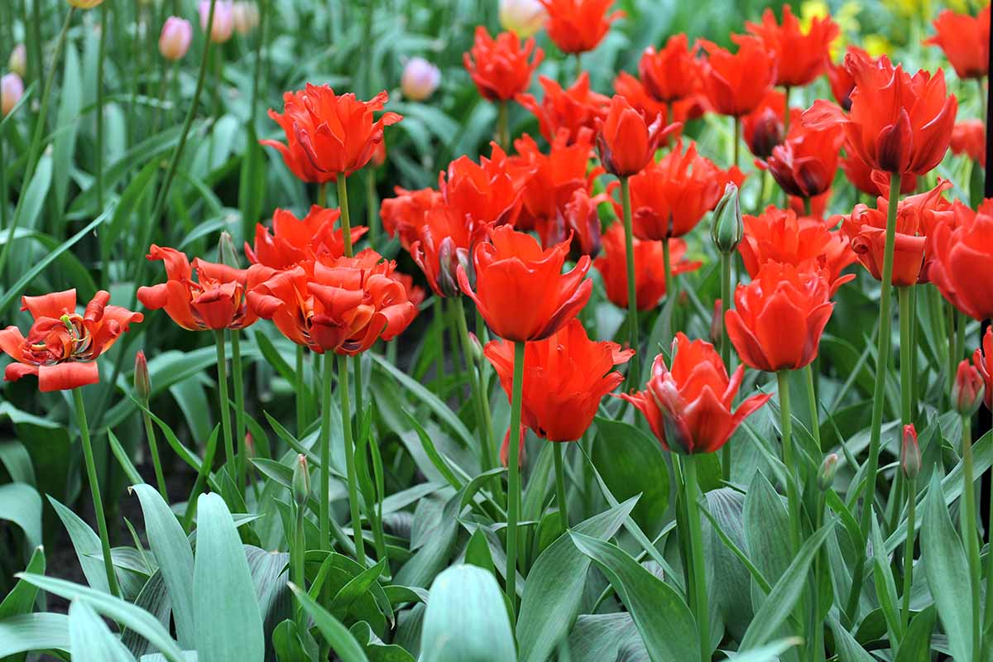
ҚЫЗҒАЛДАҚ
Бұл өсімдік Ақсу-Жабағылы қорығының және Шымкент қаласының символы. Өте әдемі, жұпар иісті. Тарихта бұл өсімдікті саудагерлер Ұлы Жібек жолы арқылы жасырын алып өтіп, Иран мен Түркияға, одан әрі Голландияға жеткізген деген дерек бар. Еліміздегі ежелгі архитектуралар, ер-тұрман, жиһаз, текемет, ұлттық киімдерде бейнеленген.
УАҚЫТ

Slide 9
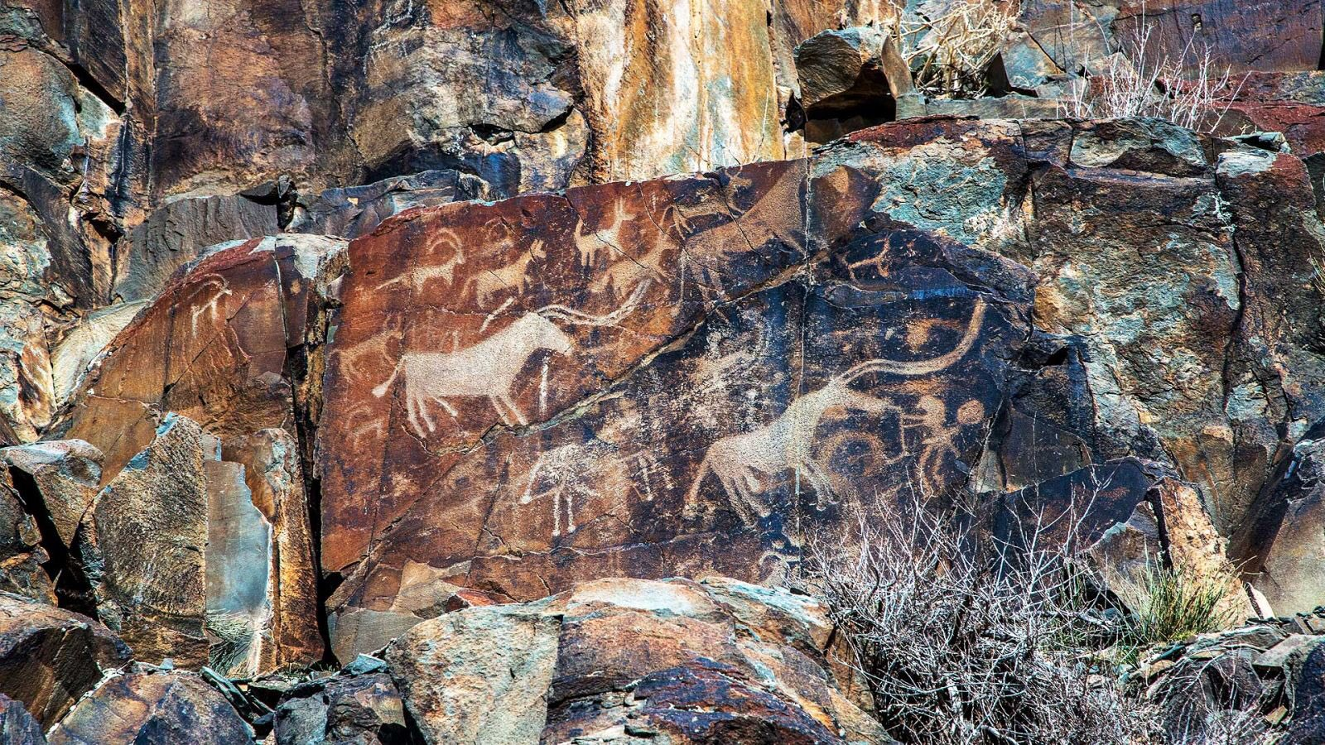
ТАМҒАЛЫ ПЕТРОГЛИФТЕРІ
Жетісудың ең көне ескерткіштерінің және Қазақстанның жеті кереметінің бірі. 2004 жылдан бері ЮНЕСКО-ның Бүкіләлемдік мәдени мұралар тізіміне енген бұл кешенде «күнбастылар», «маскарадшылар», аң аулау рәсімі, қару ұстаған жауынгерлер, адамдар мен жануарларды құрбандыққа шалу көріністері тасқа қашалып бейнеленген
УАҚЫТ

Slide 10
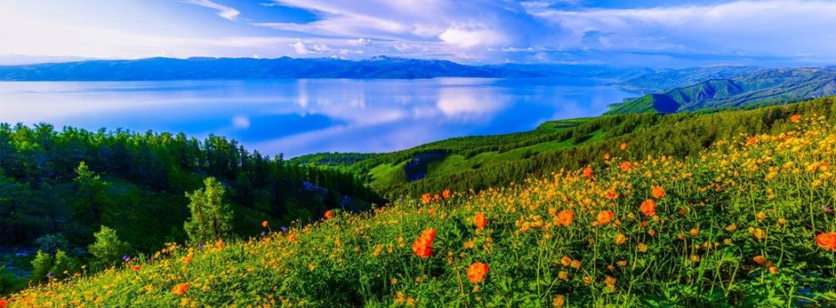
МАРҚАКӨЛ
Күршім және Азутау жоталарының арасында орналасқан ең әдемі көлдің бірі. Көлге ірілі-ұсақты 28 өзен құйып, жалғыз Қалжыр өзені ағып шығады. Көлдің ерекше фаунасы мен флорасын қорғау мақсатында көл аттас қорық құрылған
УАҚЫТ

Slide 11
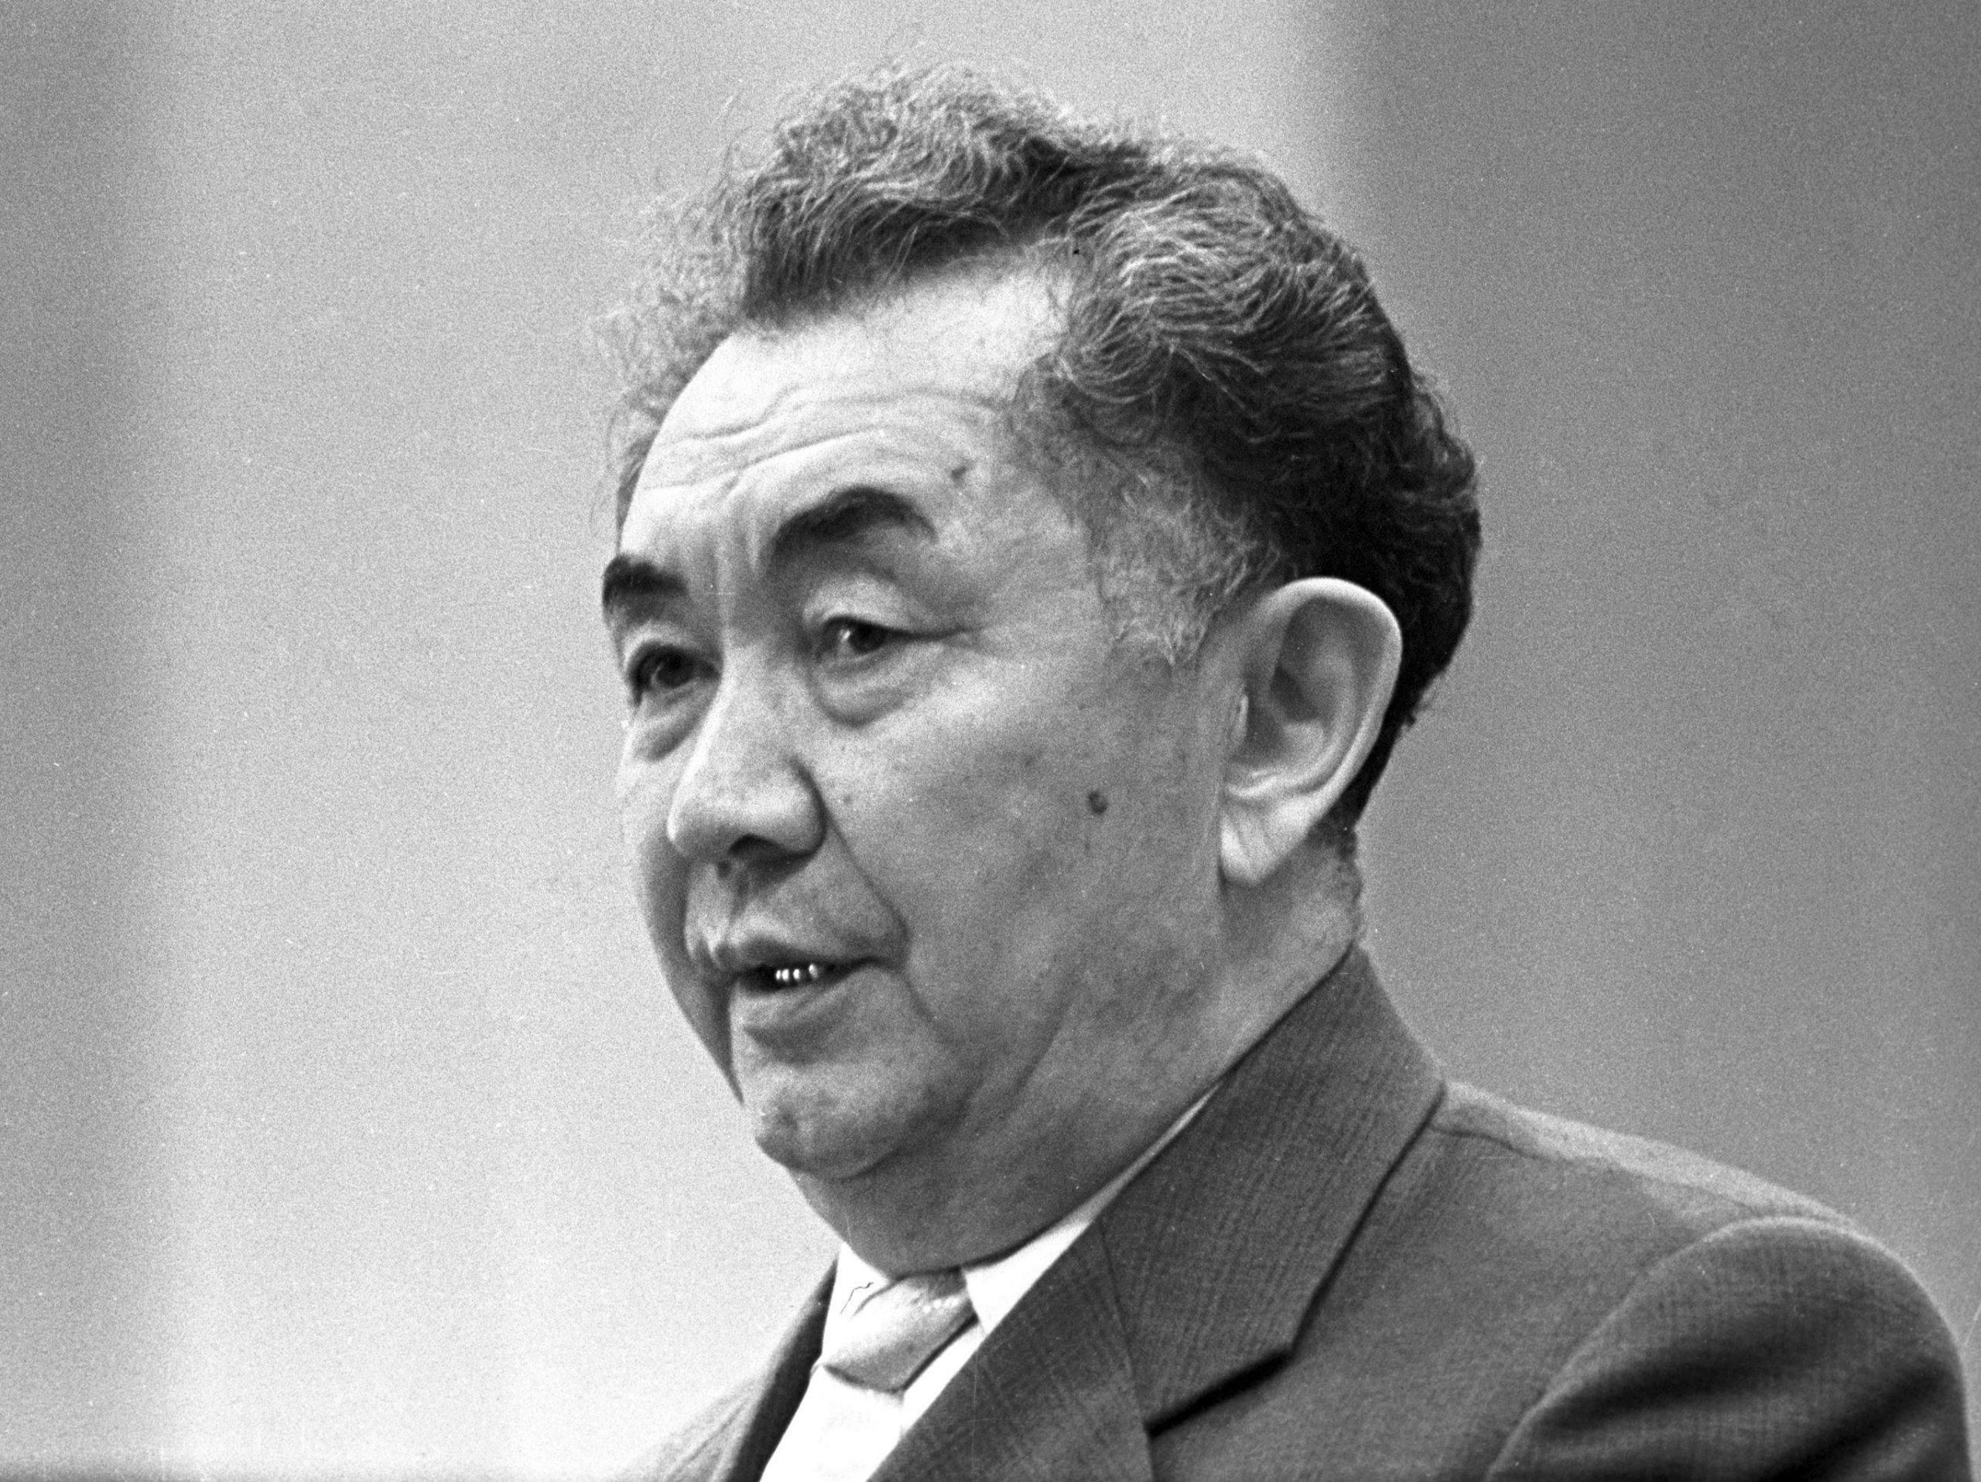
Қазақ халқының біртуар талантты ұлы, геоглогия, музыка, өнер, математика, тарих, этнография, фольклор салаларында өшпейтін еңбек қалдырған атақты тұлға. «Халқым менен де биік» деген афоризмнің авторы бұл тұлғаның есімімен аталатын қала, көше, университет, гүл, астероид бар
ҚАНЫШ СӘТБАЕВ
УАҚЫТ

Slide 12
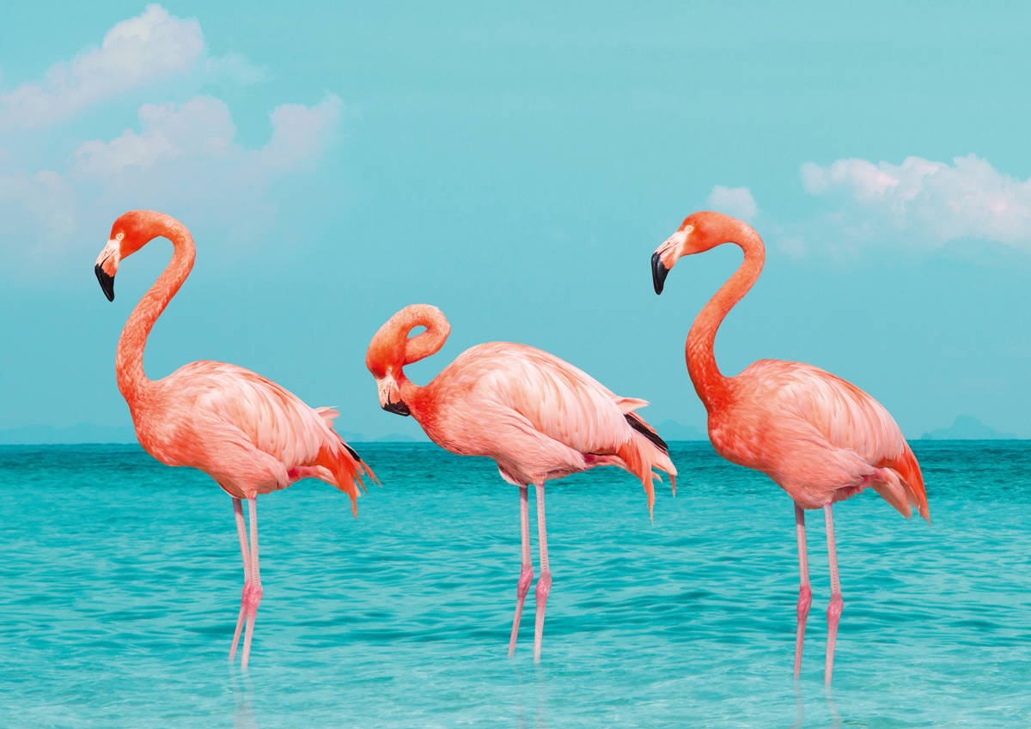
ҚЫЗҒЫЛТ ҚОҚИҚАЗ
Қазақстанның Қызыл кітабына енген бұл түрдің мойны мен аяқтары өте ұзын. Тұзды көлдерде мекендейді, су өсімдіктерімен, ұсақ жәндіктермен, ұлулармен қоректенеді, әсіресе, артемия салин су шаянын сүйсіне жейді
УАҚЫТ

Slide 13
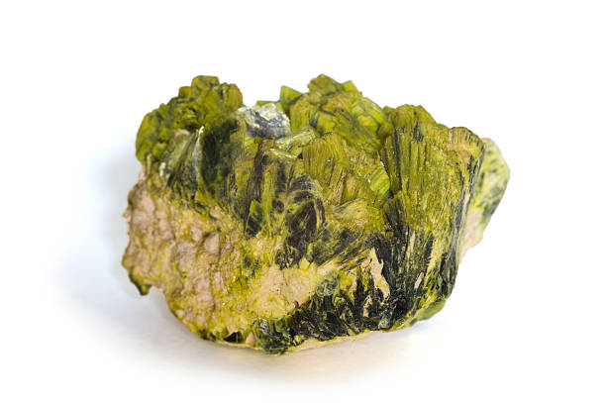
Біздің елімізде бұл минералдың өте мол қоры бар, қоры бойынша әлемде 2-орын, өндіру бойынша 1-орын алады. Өте қуатты энергия көзі болып табылады, алайда аса қауіпті, осы минерал негізінде елімізде үлкен құрылыс басталмақ
УРАН
УАҚЫТ

